Slide 1
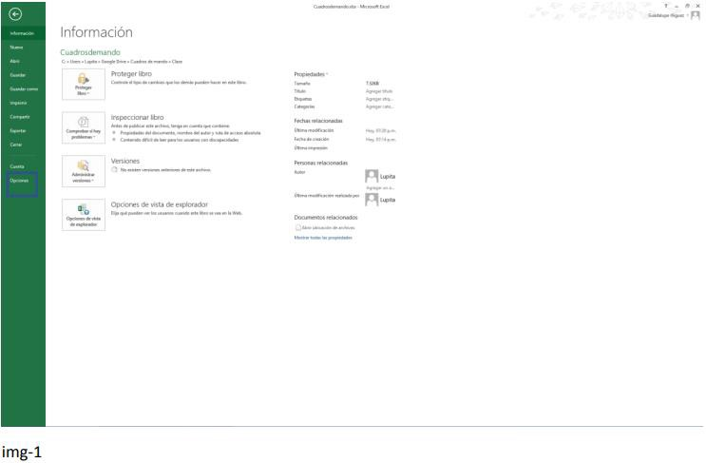
1
9.1 Cuadros de mando con Excel
Un Cuadro de Mando o “Dashboard” se puede comparar con el tablero de un carro, ya que en él se puede estar verificando niveles de gasolina, velocidad y luces entre otros indicadores de funciones, da un panorama completo de muchas situaciones del vehículo y ayuda en la conducción.
Utilizar Cuadros de Mando en una empresa sirve también para tener un panorama completo, una visión global de lo que ésta sucediendo en la empresa y apoya en la toma de decisiones oportunas y en tiempo real. Estas herramientas eliminan la toma de decisiones de forma intuitiva disminuyendo así el riesgo futuro de cualquier organización.
La empresa diseña sus indicadores y puede controlarlos a través de un Cuadro de Mando, también ayudan en la gestión de la empresa a través del seguimiento de objetivos estratégicos y apoya de alguna manera en la asignación de responsabilidades.Una frase célebre dice: “Lo que no se mide no se puede controlar y lo que no se controla no se puede mejorar”.
Existen varias herramientas en el mercado para crear Cuadros de Mando como se mencionó en el capítulo 3, pero también puedes diseñarlos con la hoja de cálculo Microsoft Excel.
Mostrar menú PowerPivot en Excel
Para utilizar los Cuadros de Mando en Excel es necesario agregar el menú PowerPivot de la siguiente manera: 1.
En el menú Archivo seleccionar Opciones.

Slide 2
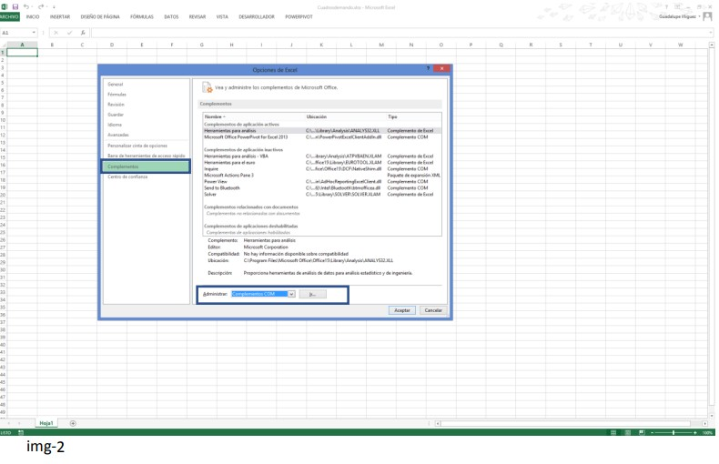
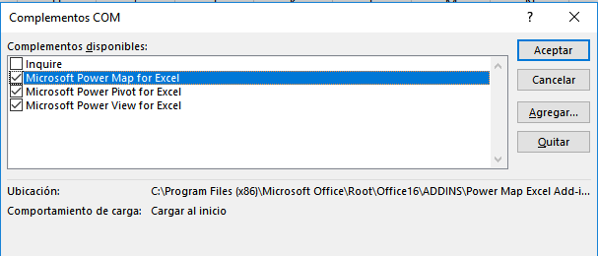
2
2. Seleccionar Complementos y en Administrar seleccionar Complementos COM y dar clic en Ir.
3. De los complementos disponibles seleccionar Microsoft Office PowerPivot for Excel, dejar los otros que aparece seleccionados y dar clic en aceptar.
Img-3

Slide 3
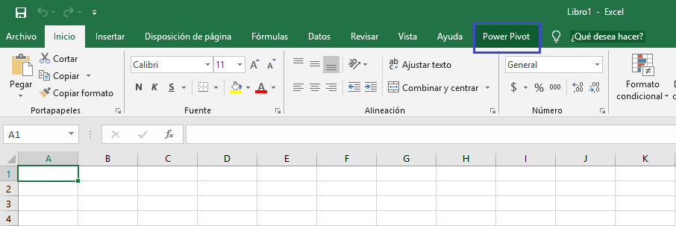
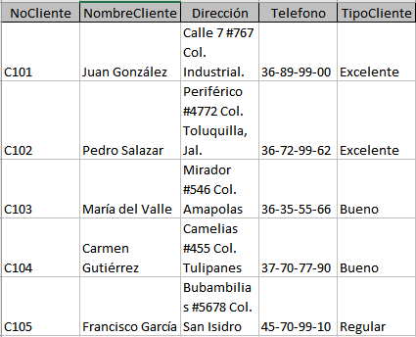
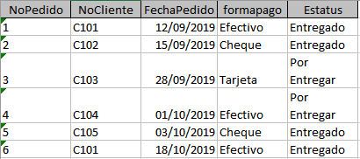
3
4. En este momento ya está disponible el menú PowerPivot
Img-4
Vincular archivo de Excel con los datos ya sea de otro archivo de Excel o de alguna base de datos.
Nota: Se debe asegurar que los datos que se van a vincular estén depurados: No se repitan datos, sin errores, primer renglón con nombres de cada columna y enseguida los datos de cada columna, que no se encuentren imágenes. Además que entre las diferentes hojas exista un campo en común, que es el que se conoce en las bases de datos como campo llave, de esta manera vamos a poder conectar las diferentes hojas y tomar columnas de datos de cualquiera de ellas. Tenemos el archivo de Excel Autoestudio1.11Vivero, el cual tiene las siguientes tablas:

Slide 4
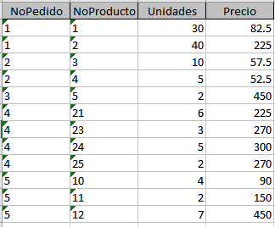
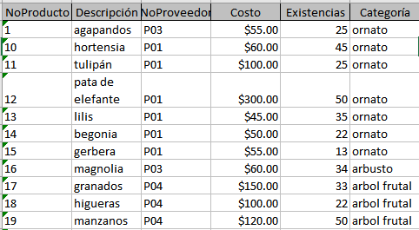
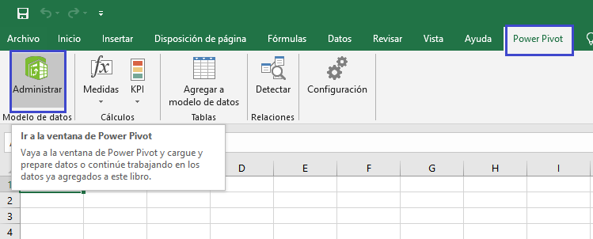
4
1. Se debe dar clic en el menú PowerPivot y seleccionar Administrar
Img-5
2. Al dar clic en Administrar muestra la ventana de PowerPivot, debe seleccionar el menú Inicio – de otros orígenes y abre una ventana donde muestra varios orígenes, seleccionar hasta abajo archivo de Excel. Dar clic en siguiente

Slide 5
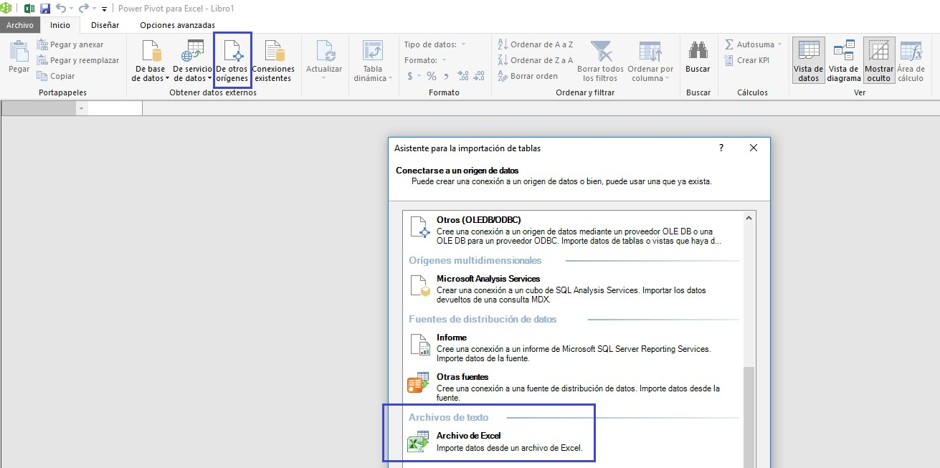
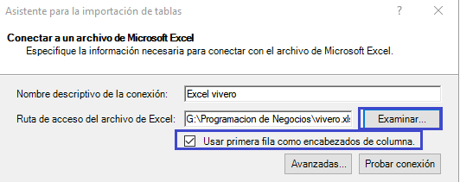
5
Img-6
3. En el cuadro de diálogo que se muestra se debe ubicar en examinar, el archivo de excel que se desea vincular (AutoEstudio1.11Vivero y activar el cuadro Usar primera fila como encabezados de columna. Este archivo debe estar cerrado para que no interfiera con la importación de datos.
Img-7
4. Enseguida muestra la ventana con las hojas del archivo de Excel, ahí seleccionamos las hojas que se necesitarán. En este caso son 4.

Slide 6
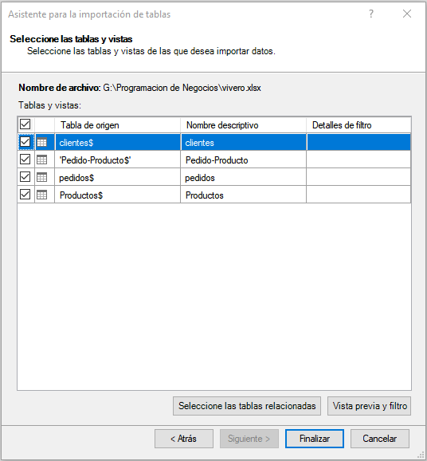
6
Img-8
5. Se debe dar clic en finalizar enseguida muestra las tablas seleccionadas ya importadas con la cantidad de renglones que se importaron.

Slide 7
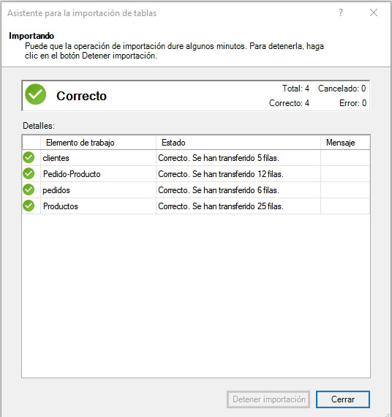
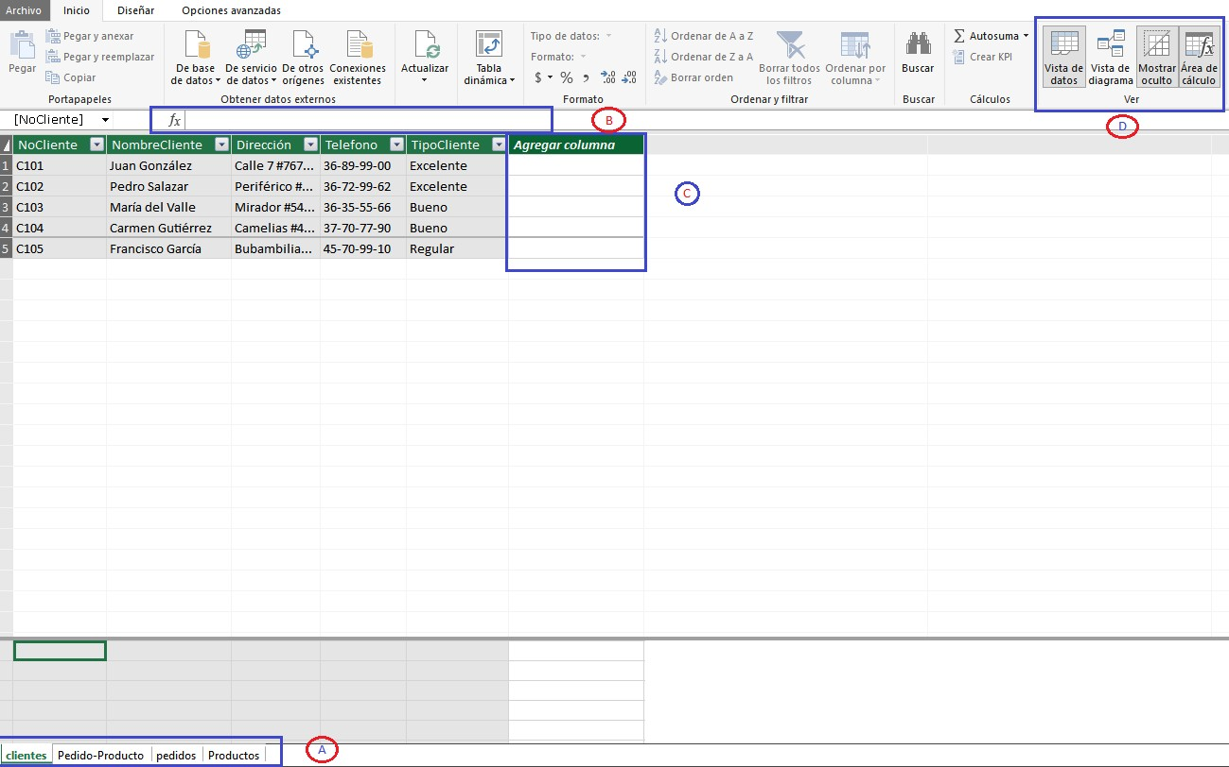
7
Img-9
6. Enseguida se muestra el contenido de cada una de las hojas y algunas herramientas que pueden ser útiles:
Img-10
A) Permite cambiar de hoja en hoja

Slide 8
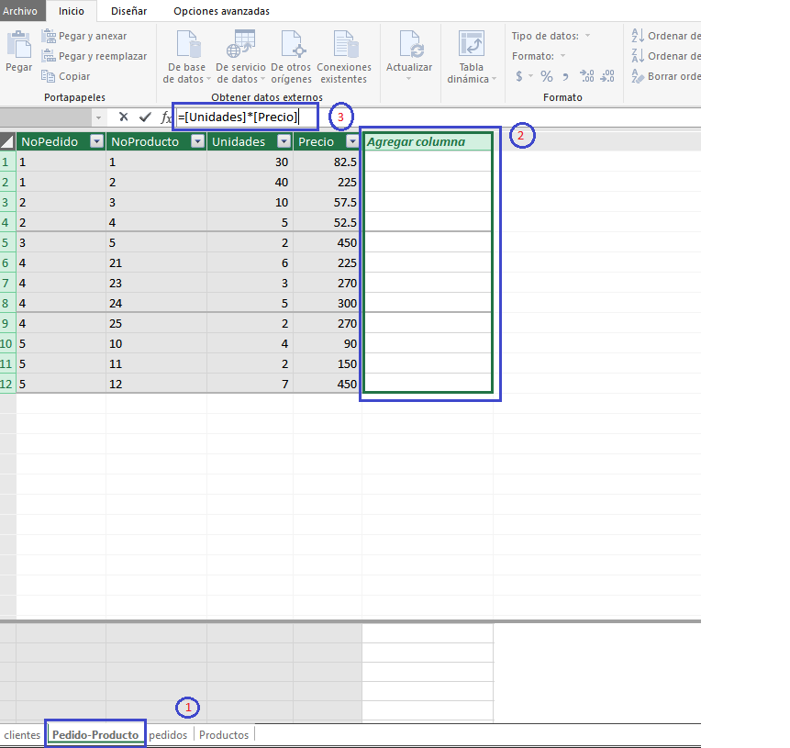
8
Barra de formulas donde se pueden hacer cálculos, seleccionando una columna nueva en la hoja
Seleccionando toda la columna permite agregar nuevos campos o cálculos
Permite moverse de ver los datos a detalle a una vista diagrama donde puede hacer las relaciones entre tablas o jerarquías.
¿Como hacer cálculos?
Img-11
Seleccione la hoja donde se encuentre los campos implícitos en el cálculo
Agregar columna
En la barra de formulas indicar el cálculo, debe empezar con = e indicar los nombres de los campos encerrados entre [ ].
Ejemplos de cálculos:
Explicación | Cálculo en la barra de formulas
Calcula cuantas unidades se compraron multiplicada por el precio unitario | =[Unidades]*[Precio]

Slide 9
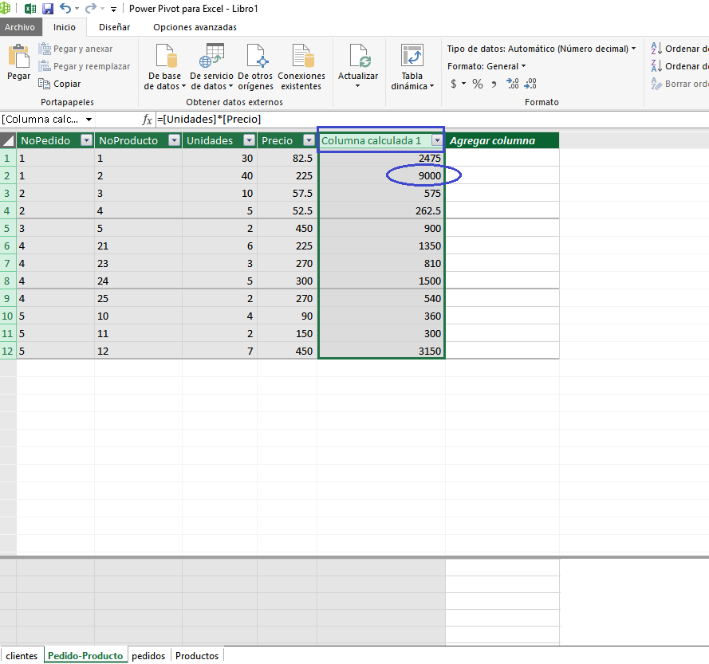
9
Precio con IVA | =[Precio]*1.16
Extrae el año de cierta fecha | =YEAR([Campo Fecha])
Extrae el mes de una fecha | =MONTH([Campo Fecha])
Uso de paréntesis para dar prioridad a cálculos | =([Precio]-[costo])*[Existencia]
Una vez hecho el cálculo, dar enter, revisar que lo muestre sin ningún error y por último colocarse en el titulo de la columna “Columna calculada 1” para indicar el nombre. En este caso lo nombramos IMPORTE.
Img-12

Slide 10
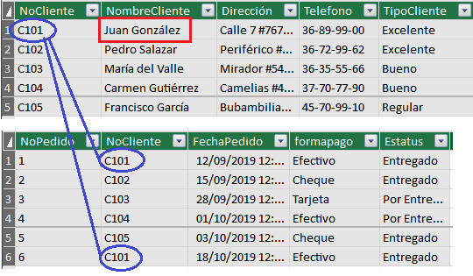
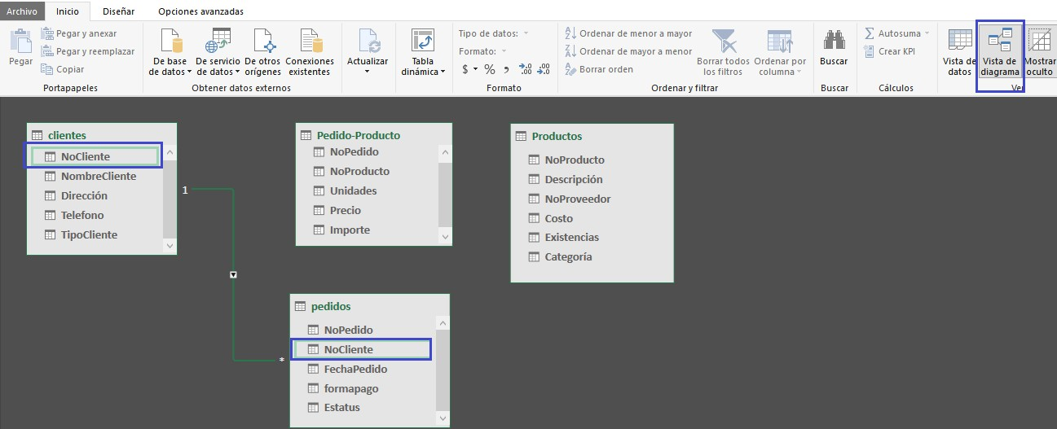
10
¿Como Relacionar las tablas?
La relación entre tablas permite tomar datos de cualquiera de ellas y esto asegura que si se lleva a cabo una búsqueda de los pedidos que realizó el cliente: Juan González, al filtrar en la tabla de clientes a esa persona se puede ver que es el C101 y en la tabla de pedidos filtraría los pedidos de ese cliente: mostraría solamente el 1 y 6.
Cada tabla debe tener un campo llave, el cual debe ser único, es decir, no se debe repetir, y no estar vacío. Ese campo llave va a servir para relacionar las tablas. Por ejemplo en la tabla de clientes el campo llave seria: Número de Cliente.
Img-12
Para relacionar las tablas hay que cambiarse a la vista diagrama y de ahí hay que arrastrar el campo llave de cada tabla y buscar en que otra tabla está repetida y pegarlo encima del campo común, enseguida se traza una línea entre ellas.
Img-13

Slide 11
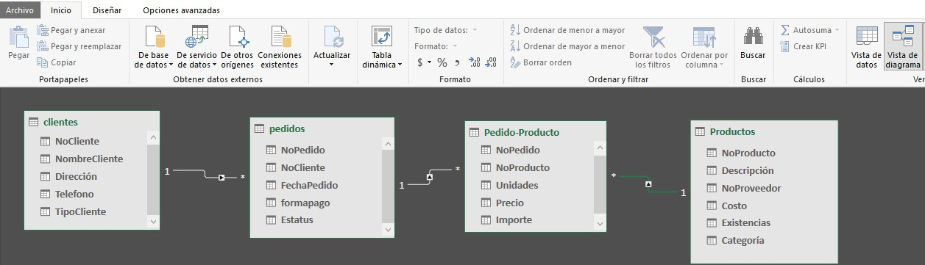
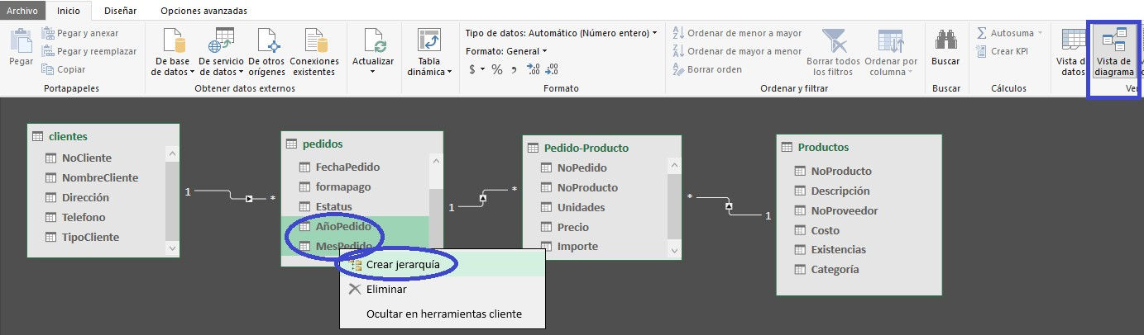
11
Al final debe tener todas las tablas relacionadas.
Img-14
¿Cómo crear una jerarquía?
“Una forma de modificar un modelo de datos de PowerPivot es agregar una jerarquía. Por ejemplo, si tiene datos geográficos, puede Agregar una jerarquía que tenga un país en la parte superior y profundizar en la región, el estado y la ciudad.”1
“Una jerarquía es una lista de columnas que se acumulan en un solo elemento en un informe de tabla dinámica o de Power View. Una jerarquía aparece como un solo objeto en la lista de campos. Las jerarquías facilitan a los usuarios la selección y el desplazamiento de rutas de datos comunes al crear informes y tablas dinámicas. “ 1
En la jerarquía se debe acomodar los campos del más grande al mas pequeño (Categoria-Subcategoria). Por ejemplo: Familia y Subfamilia, Año Factura y mes Factura.
Cambiar a la vista diagrama, posicionarse en la tabla que contenga los campos a agrupar, en este caso vamos a agrupar AñoPedido y MesPedido en la jerarquía de Año y mes, seria en la tabla pedidos. Seleccionado los campo y dar clic derecho – Crear Jerarquía.
Img-15

Slide 12
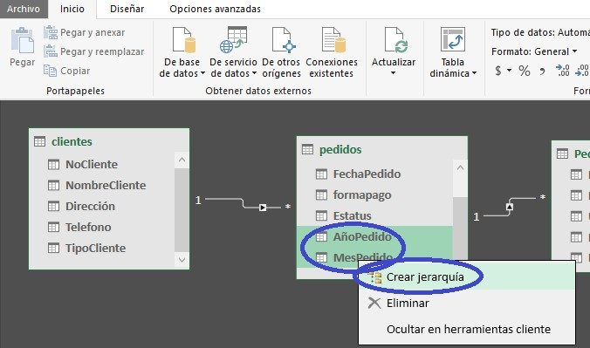
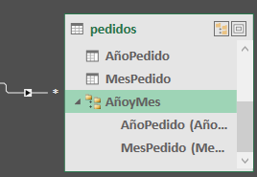
12
Img-16
Una vez realizado debe confirmar que se haya agregado la jerarquía y dentro de ella este el campo AñoPedido y MesPedido.
Img-17

Slide 13
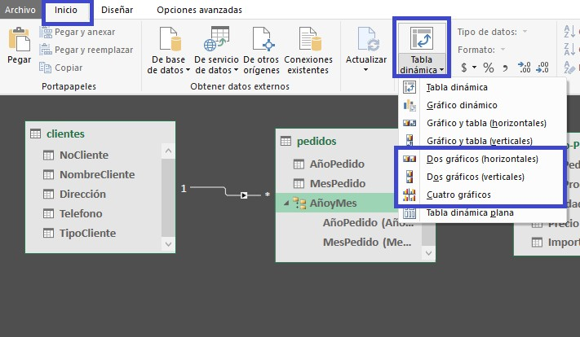
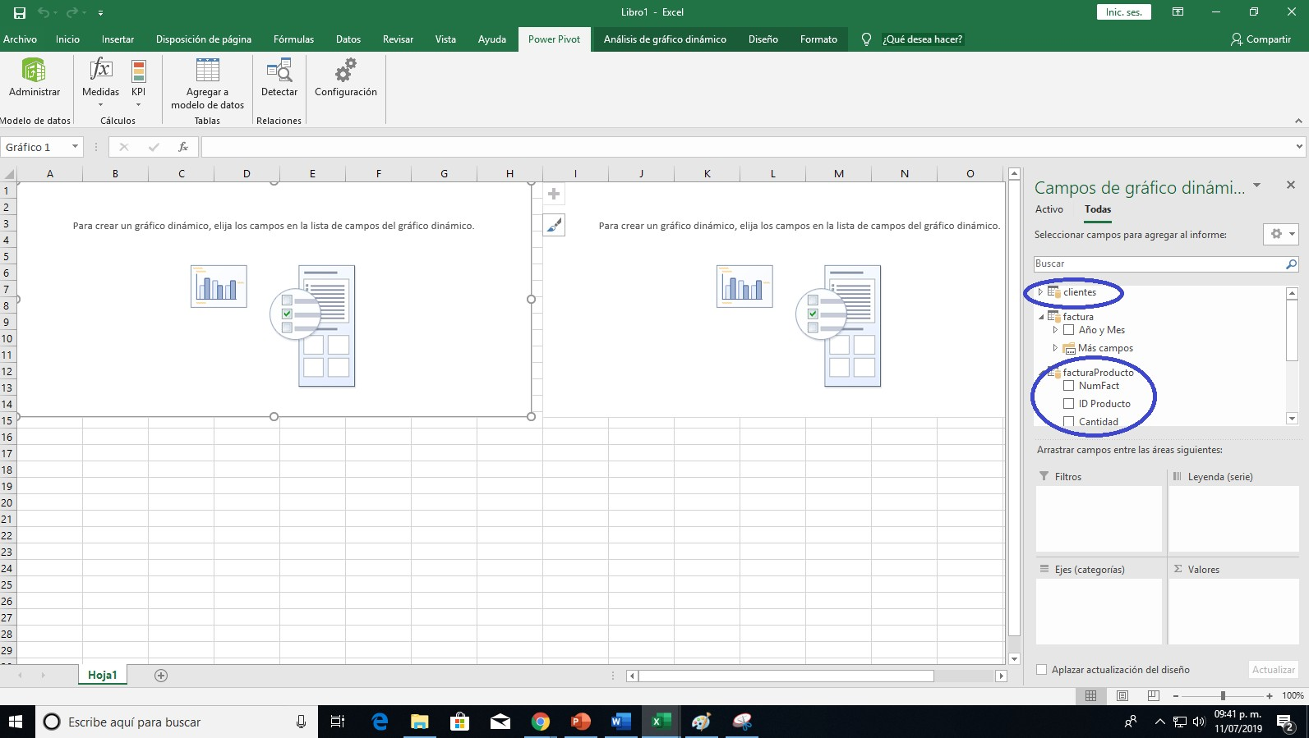
13
Enseguida se define la cantidad de gráficos que se realizaran.
En este caso se muestran dos gráficos horizontales, escogemos uno de los gráficos y en la parte derecha podemos seleccionar los campos que se desean observar.

Slide 14
14
Una vez que agregamos los gráficos y le damos diseño y ya queda listo para hacer filtros con segmentación de datos y escala de tiempo. Estos elementos permiten filtrar la información que muestra los gráficos.

